Slide 1
Realizator 2019
Arriva poslovni slučaj: Razvoj loyalty programa

Slide 2
Arriva grupa
Arriva grupa
Jedna od najvećih prijevozničkih kompanija u Europi.
Dio Deutsche Bahn grupe, odgovorna za usluge putničkog prijevoza DB-a izvan Njemačke.
Svake godine ostvaruje više od 2.4 milijarde putovanja u 14 zemalja Europe u kojima posluje.
Pruža različite mogućnosti prijevoza privatnim korisnicima, tijelima lokalne i državne uprave te zdravstvenim institucijama.
Stručnjak u stvaranju inovativnih rješenja prijevoza koja povezuju ljude, zajednice i gospodarstva.
Vozni park: autobusi, vlakovi, tramvaji, riječni autobusi, metro
14 zemalja
+2.4
milijarde putnika godišnje
60 000 zaposlenika

Slide 3
Arriva Hrvatska
600 autobusa
1.400 zaposlenih
+11.5 m putovanja
godišnje
Vodeći pružatelj usluga putničkog prijevoza u Hrvatskoj
Tvrtke Autotrans, APP, Panturist, Autotrans Lika, Velebit turist i Autobusni kolodvor Karlovac
Pruža uslugu prijevoza na lokalnoj i regionalnoj razini kao i na međugradskim i međunarodnim relacijama.
Službeni prijevoznik hrvatske nogometne i rukometne reprezentacije, kao i vodećih klubova prve hrvatske nogometne lige: GNK Dinama, HNK Rijeke, HNK Hajduk Split i NK Osijek.
Tvrtka upravlja s 33 kolodvora i prodajna mjesta, kao i 10 servisnih centara diljem zemlje.
U 7 poslovnica turističke agencije Arriva travel, domaćim i inozemnim klijentima pruža kompletnu turističku uslugu.

Slide 4
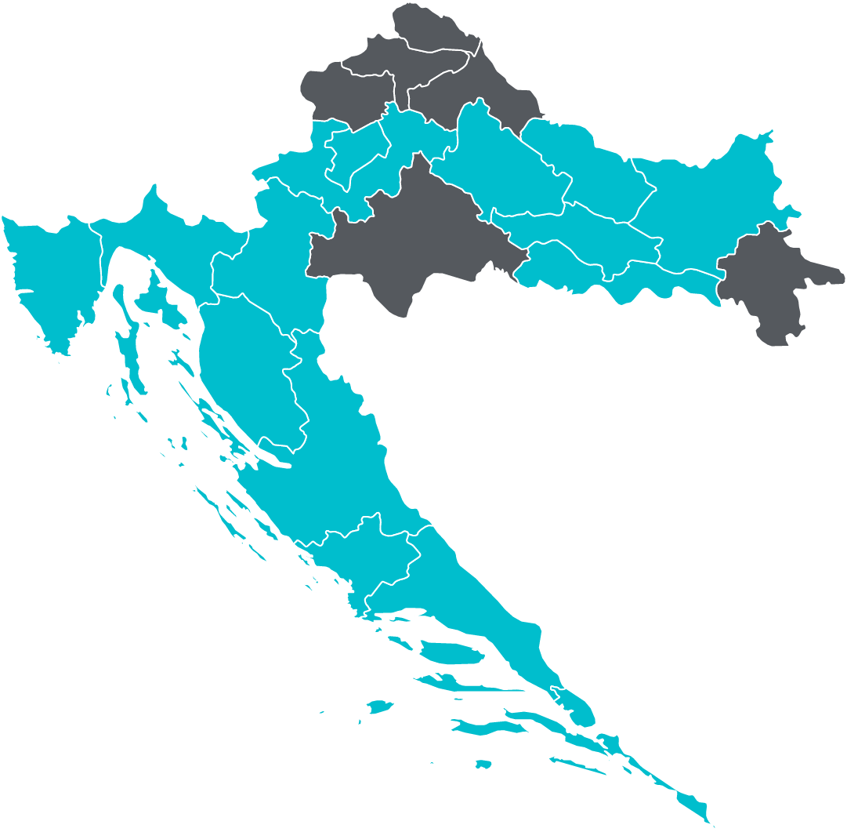
Poslovanje Arrive
Virovitica
Zagreb
Bjelovar
Osijek
Rijeka
Požega
Pazin
Karlovac
Krk
Slavonski brod
Cres
Lošinj
Rab
Gospić
Pag
Zadar
15 županija
9 otoka
80 prodajnih mjesta
33 kolodvora i prodajna mjesta kojim upravlja
54 vanjska prodajna mjesta
10 servisnih centara
7 poslovnica turističke agencije
Šibenik
Split
Brač
Korčula
Ston
Dubrovnik
Lastovo
Mljet

Slide 5
Naša vizija
Prvi izbor za putovanje

Slide 6
Naše vrijednosti
Naše su vrijednosti u srcu Arrive, one sažimaju ono što predstavljamo i ono što Arrivu čini jedinstvenom. Naše vrijednosti prožimaju sve što radimo.

Slide 7
Izazovi
Zagreb
Pojava novih konkurenata na tržištu
Dumping cijene
Nesiguran zakonodavni okvir
Nedostatak kvalificirane radne snage (vozno i servisno osoblje)
Rijeka
Požega
Pazin
Karlovac
Zadar

Slide 8
Razvoj
Loyalty programa –
Što je vaš zadatak?

Slide 9
>>> Osmisliti razvoj loyalty programa
analiza trenutne situacije na tržištu (postojanje ovakvog programa kod ostalih autobusnih prijevoznika)
analiza potreba, želja, očekivanja i preferencija korisnika Arrive od loyalty programa
definiranje online i offline ciljeva koji se žele postići upotrebom loyalty programa (zadržati postojeće korisnike i povećati broj novih korisnika, povećanje učestalosti korištenja postojeće a-iskaznice na prodajnim mjestima, definiranje dodatnih proizvoda)
definiranje usluga partnera koji bi sudjelovali u programu - koja vrsta usluge
buduća uloga integrirane postojeće a-iskaznice u loyalty programu
definiranje brand imena programa
razrada mehanizma loyalty programa i proces primjene (kako funkcionira skupljanje bodova, kako se ostvaruju pogodnosti i drugi benefiti)
budžet i razrada budžeta

Slide 10
>>> Koji prijedlozi će se razmatrati?
Kreativni, detaljno obrazloženi, sa stvarnom uporabnom vrijednošću
prijedlozi popraćeni vizualnim prikazom
prijedlozi s definiranim promotivnim aktivnostima
>>> Kojim rješenjima ćete se istaknuti u mnoštvu?
„Out of the box“ rješenja
Digitalna i inovativna rješenja
User friendly rješenja - jednostavno za korištenje krajnjim korisnicima

Slide 11
>>> Što dobivate prihvaćanjem Arrivinog case study izazova?
Dodatne pogodnosti:
Organizirani posjet i prezentacija studije slučaja kompaniji
Studentska praksa u Arriva Hrvatska
Poklon-paketi za članove tima
https://www.arriva.com.hr/hr-hr/naslovna
Službene stranice: Facebook, Instagram, Twitter i You Tube
>>> Gdje možete naći dodatne informacije?

Slide 12
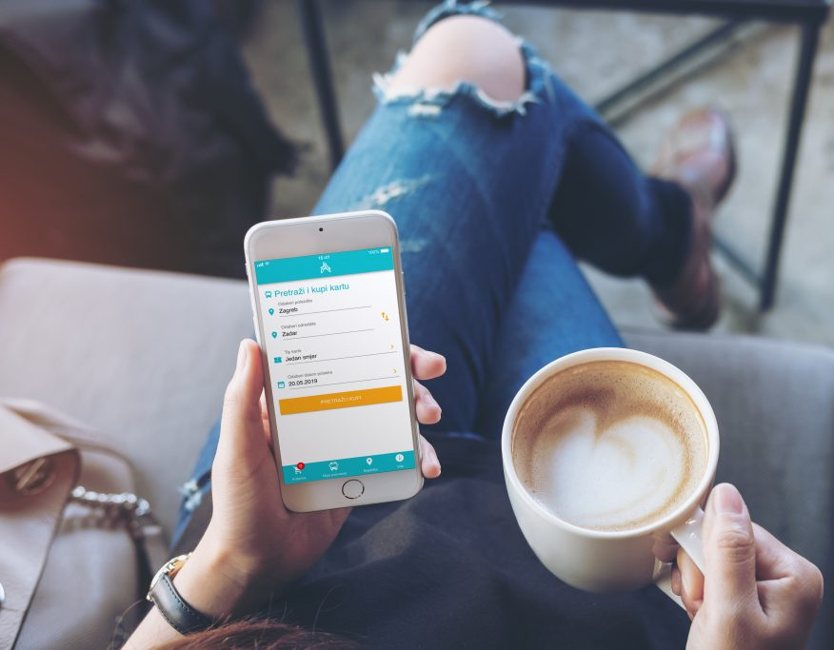
Aktualne ponude, popusti i pogodnosti za mlade

Slide 13
Popusti odličnim Arrivinim popustima!
POPUSTI!
Zagreb
Do 35% popusta prilikom kupnje jednosmjerne autobusne karte
Do 40% popusta prilikom kupnje povratne autobusne karte
Koristi a-iskaznicu i ostvari 5% dodatnog popusta
Koristi First minute karte i putuj do 50% jeftinije
Kupi kartu u Arriva Croatia mobilnoj aplikaciji
i ostvari dodatni popust
JER SE S ARRIVINOM APLIKACIJOM NAJVIŠE ŠTEDI!

Slide 14
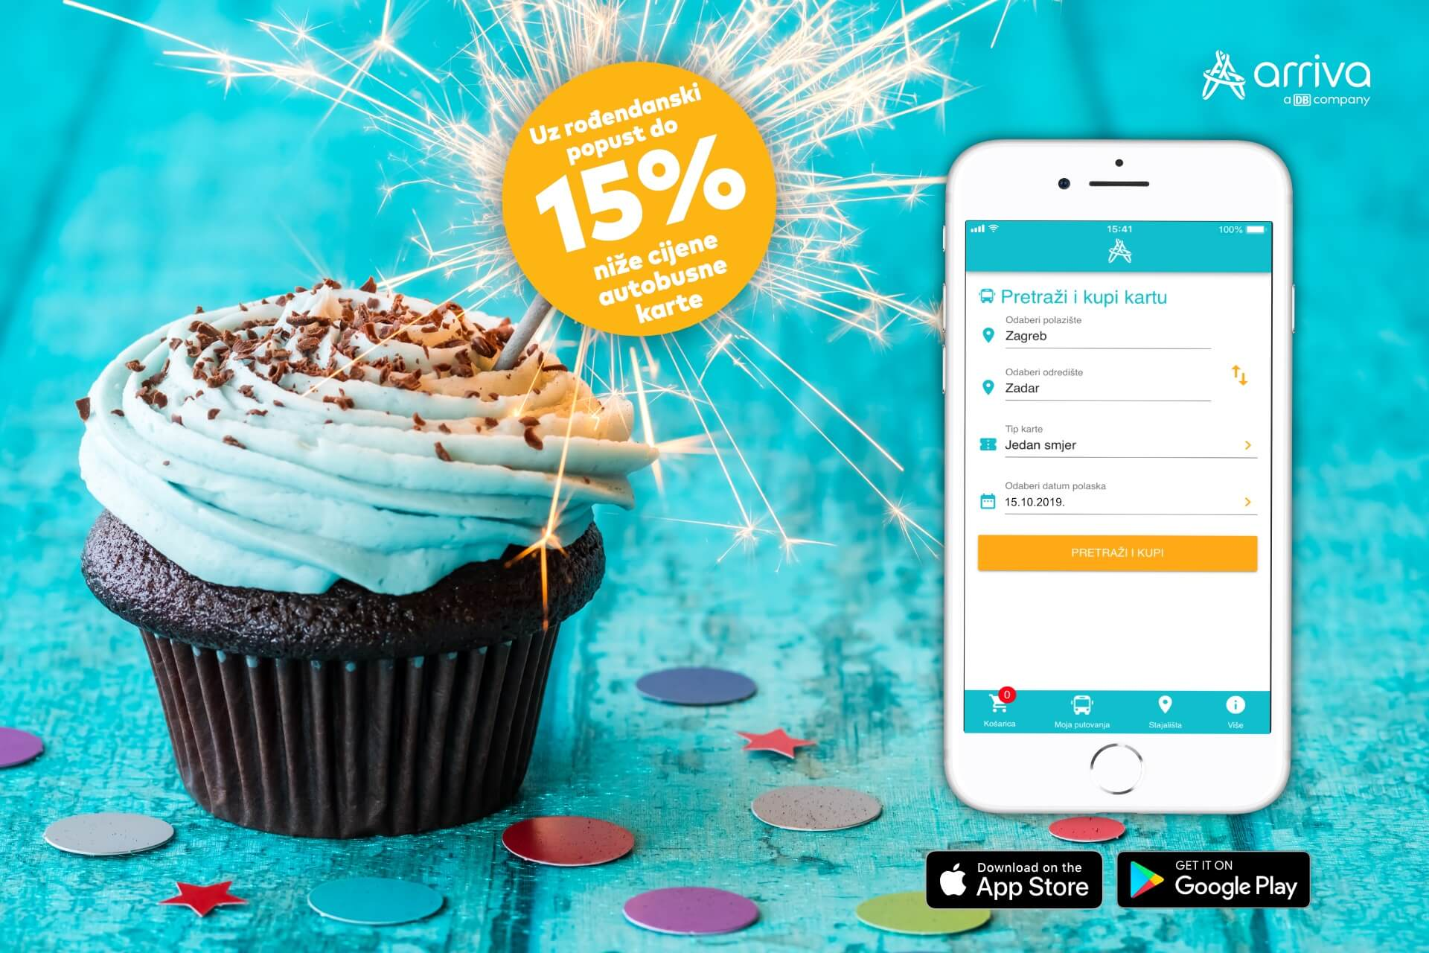
Rođendanski popust
u Arriva Croatia aplikaciji
Popust na autobusne karte
- Čak 15% niže cijene karata očekuju te u listopadu
Popust na taxi prijevoz
Kupnjom autobusne karte u aplikaciji dobivaš promo kod za popust do 20% u Cammeo aplikaciji
Zagreb
Još nemaš Arrivinu aplikaciju na mobitelu?
Što čekaš? Downloadaj ju odmah!
p.s. Ne ćemo reći da si tipkao/la za vrijeme ove prezentacije. ☺

Slide 15
NAGRADNI
NATJEČAJ!
Nagradni natječaj za studente
Zagreb
Prati nas na našim društvenim mrežama, podijeli s nama svoj video i osvoji:
6 mjeseci besplatnih vožnji na linijama Arrive i godišnju pretplatu na MAXtv To Go Osnovni+maxsportplus+HBO+Pickbox;
Povratnu kartu na željenoj relaciji;
Arriva poklon paket iznenađenja.
ZA BESPLATNE VOŽNJE KUĆI,
REC● NA MOBITELU UKLJUČI

Slide 16
Uključi se i ti! ☺ Kontakt osoba: Nataša Grlaš
Voditeljica razvoja marketinga i prodaje
natasa.grlas@arriva.com.hr
marketing@arriva.com.hr Hvala na pažnji!

